Slide 1
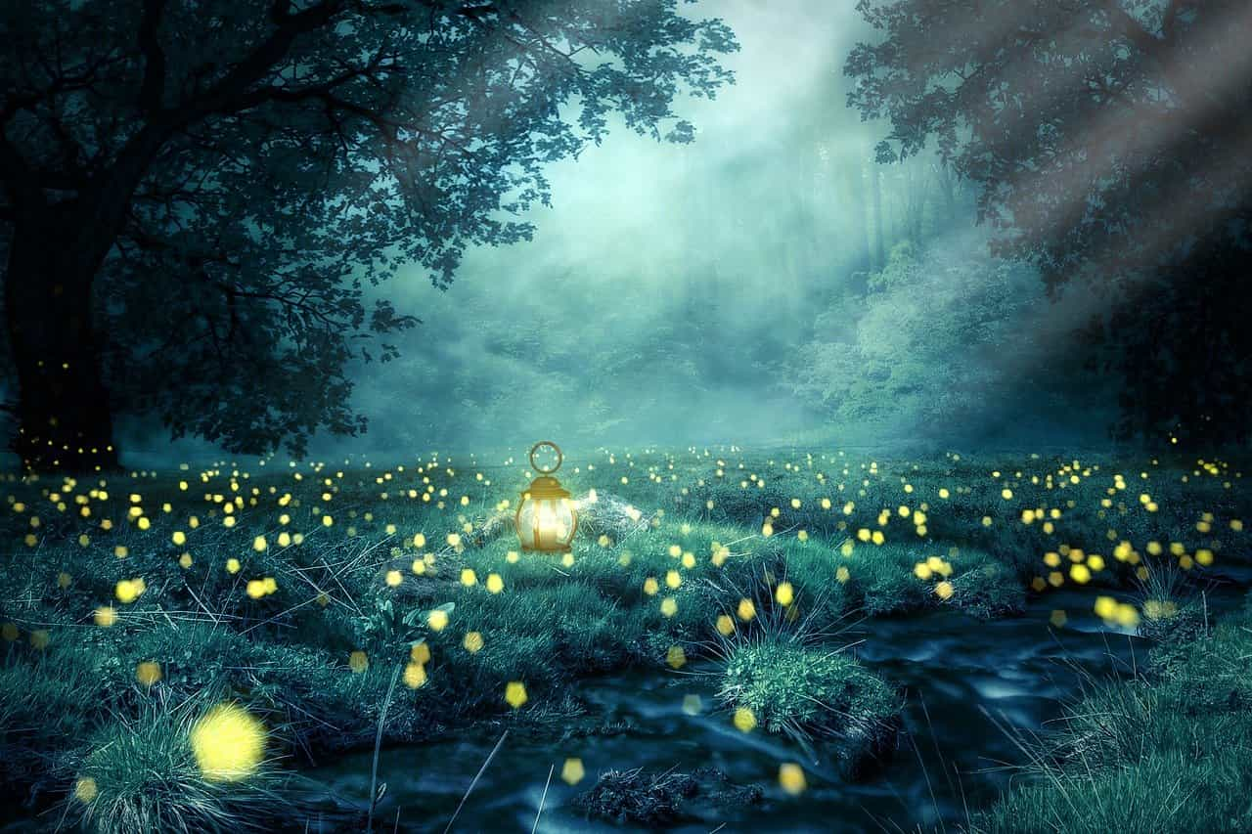
Дидактическая игра
«ходилка – бродилка»
Правописание причастий
Подготовила
Качко Оксана Владимировна, учитель русского языка и литературы

Slide 2
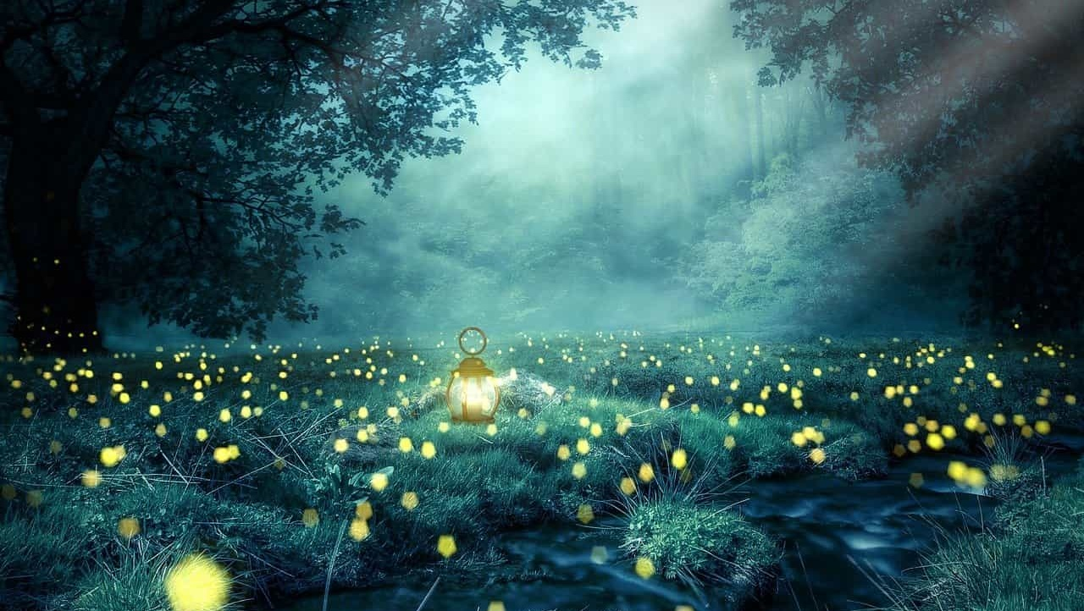
Дидактическую игру «ходилка – бродилка» можно проводить по-разному, например, такими способами.
В игре принимают участие 2 команды. Сначала решают, кто ходит первым, затем крутят колесо по очереди и перемещаются по клеткам поля вперёд. Если выпадают числа, это значит, что столько «шагов» команда может сделать. Сделать «шаг» – правильно ответить на все вопросы каждого «шага» (например, выпало число 3 – нужно ответить на все 3 вопроса). Если команда ответить на вопрос не может, право ответа переходит к соперникам. Каждый правильный ответ приносит команде 1 балл. Побеждает та команда, которая наберёт больше баллов! Фишки перемещаются с помощью нажатия на кнопки
«Команда 1» и «Команда 2».
В игре принимают участие 2 команды или игроки индивидуально. Сначала решают, кто ходит первым, затем крутят колесо по очереди и перемещаются по клеткам поля вперёд, как и при обычной игре, на то количество шагов, которое им выпадет. Игрок занимает выпавшую клетку, если правильно ответил на вопрос. Если игроки оказываются на клетке, задание которой уже выполнено, то можно взять задание предыдущих ячеек, которые ещё не выполняли. Кто первый придёт к финишу – тот и победил! Фишки перемещаются с помощью нажатия на кнопки
«Команда 1» и «Команда 2».
Если у Вас есть свой другой способ игры – вперёд!
Условные обозначения
Пошли
бродить!

Slide 3




1
2
3
4
5
6
7
8
Старт
9
1
Шаг назад!
Команда 1
Пропусти ход!
Крутить и остановить!
10
4
Финиш
2
21
Команда 2
Право на ошибку!
11
3
19
18
17
16
15
14
13
20
12

Slide 4


1
НАЛИВА_МЫЙ
МУЧ_МЫЙ
ВОЗОБНОВЛЯ_МЫЙ
ИСПОЛНЯ_МЫЙ
ВИД_МЫЙ
НАЛИВАЕМЫЙ
МУЧИМЫЙ
ВОЗОБНОВЛЯЕМЫЙ
ИСПОЛНЯЕМЫЙ
ВИДИМЫЙ
Ответ

Slide 5

2
Я шёл по дорожке густо усыпанной шуршащими под ногами листьями.
Я шёл по дорожке, густо усыпанной шуршащими под ногами листьями.
Ответ

Slide 6

3
СТРО_ЩИЙ
ВОЛНУ_ЩИЙ
ПИЛ_ЩИЙ
ЛЕЧ_ЩИЙ
ГРОХОЧ_ЩИЙ
СТРОЯЩИЙ
ВОЛНУЮЩИЙ
ПИЛЯЩИЙ
ЛЕЧАЩИЙ
ГРОХОЧУЩИЙ
Ответ

Slide 7

4
(Не) укатанная и
(не) наезженная дорога привела нас к посёлку.
Неукатанная и ненаезженная дорога привела нас к посёлку.
Ответ

Slide 8

5
ПУТА_ЫЙ РАССКАЗ
ЗАПУТА_АЯ ИСТОРИЯ
ПЕЧЁ_ЫЙ ХЛЕБ
ПЕЧЁ_ЫЙ В ЗОЛЕ
БЕШЕ_ЫЙ БЫК
ПУТАНЫЙ РАССКАЗ
ЗАПУТАННАЯ ИСТОРИЯ
ПЕЧЁНЫЙ ХЛЕБ
ПЕЧЁННЫЙ В ЗОЛЕ
БЕШЕНЫЙ БЫК
Ответ

Slide 9

6
МЧАЩ_СЯ КОНЕЙ
ЛЕТЯЩ_ ПТИЦУ
ВАРЁН_ РАКОМ
В РЕШЁНН_ ПРИМЕРЕ
ВЬЮЩ_СЯ ЛЕНТОЙ
МЧАЩИХСЯ КОНЕЙ
ЛЕТЯЩУЮ ПТИЦУ
ВАРЁНЫМ РАКОМ
В РЕШЁННОМ ПРИМЕРЕ
ВЬЮЩЕЙСЯ ЛЕНТОЙ
Ответ

Slide 10
7
РАСХОДУ_МЫЙ
СЛЫШ_МЫЙ
ДВИЖ_МЫЙ
ЗНАЧ_МЫЙ
ЗАБЫВА_МЫЙ
РАСХОДУЕМЫЙ
СЛЫШИМЫЙ
ДВИЖИМЫЙ
ЗНАЧИМЫЙ
ЗАБЫВАЕМЫЙ
Ответ

Slide 11
8
Лучи солнца, пробивающиеся сквозь ветви, скользят по стволам сосен и ложатся на землю, сплошь покрытую иглами.
Лучи солнца пробивающиеся сквозь ветви скользят по стволам сосен и ложатся на землю сплошь покрытую иглами.
Ответ

Slide 12
9
КОЛЫШ_ЩИЙ
КОЛ_ЩИЙ
РО_ЩИЙ
КЛЕ_ЩИЙ
ВЕР_ЩИЙ
КОЛЫШУЩИЙ
КОЛЮЩИЙ
РОЮЩИЙ
КЛЕЯЩИЙ
ВЕРЯЩИЙ
Ответ

Slide 13
10
Вдали зеленело незасеянное поле и виднелись горы, не освещённые солнцем.
Вдали зеленело (не) засеянное поле и виднелись горы, (не) освещённые солнцем.
Ответ

Slide 14
11
КРАШЕ_АЯ ОГРАДА
КРАШЕ_АЯ ВЧЕРА
СТЕНА ВЫКРАШЕ_А
ВЯЗА_АЯ КОФТА
ВЯЗА_АЯ МАМОЙ
КРАШЕНАЯ ОГРАДА
КРАШЕННАЯ ВЧЕРА
СТЕНА ВЫКРАШЕНА
ВЯЗАНАЯ КОФТА
ВЯЗАННАЯ МАМОЙ
Ответ

Slide 15
12
ИЗВИВАЮЩ_СЯ ЛЕНТА
БЕЛЕЮЩ_ ПАРУСОМ
О ХРИПЯЩ_ ГОЛОСЕ
ОПАВШ_ ЛИСТЬЯМИ
ПО УСЫПАНН_ АЛЛЕЕ
ИЗВИВАЮЩАЯСЯ ЛЕНТА
БЕЛЕЮЩИМ ПАРУСОМ
О ХРИПЯЩЕМ ГОЛОСЕ
ОПАВШИМИ ЛИСТЬЯМИ
ПО УСЫПАННОЙ АЛЛЕЕ
Ответ

Slide 16

13
РЕША_МЫЙ
ОХРАНЯ_МЫЙ
ЗАВИС_МЫЙ
ПРЕРЫВА_МЫЙ
УВАЖА_МЫЙ
РЕШАЕМЫЙ
ОХРАНЯЕМЫЙ
ЗАВИСИМЫЙ
ПРЕРЫВАЕМЫЙ
УВАЖАЕМЫЙ
Ответ

Slide 17
14
Солнце перед закатом вышло
из-за туч, покрывающих небо, и осветило плескавшееся тихо у берега море.
Солнце перед закатом вышло из-за туч покрывающих небо и осветило плескавшееся тихо у берега море.
Ответ

Slide 18
15
БОР_ЩИЙСЯ
ПЕН_ЩИЙСЯ
ТА_ЩИЙ
ЛОПОЧ_ЩИЙ
ДРЕМЛ_ЩИЙ
БОРЮЩИЙСЯ
ПЕНЯЩИЙСЯ
ТАЮЩИЙ
ЛОПОЧУЩИЙ
ДРЕМЛЮЩИЙ
Ответ

Slide 19
16
Холодный ветер, не прогнавший остатки тумана, забирался под одежду, а начинающийся дождь мешал рассмотреть неизведанную дорогу.
Холодный ветер, (не) прогнавший остатки тумана, забирался под одежду, а начинающийся дождь мешал рассмотреть (не) изведанную дорогу.
Ответ

Slide 20
17
ПЛАВЛЕ_ЫЙ СЫР
РАНЕ_ЫЙ СОЛДАТ
РАНЕ_ЫЙ ПУЛЕЙ
КОВА_ЫЙ СУНДУК
ПОДКОВА_ЫЙ КОНЬ
ПЛАВЛЕНЫЙ СЫР
РАНЕНЫЙ СОЛДАТ
РАНЕННЫЙ ПУЛЕЙ
КОВАНЫЙ СУНДУК
ПОДКОВАННЫЙ КОНЬ
Ответ

Slide 21
18
ВЬЮЩ_СЯ ЗНАМЁНАМИ
В ПОСВЕТЛЕВШ_ НЕБЕ
СМЕЮЩ_СЯ СЫНОМ
У РАЗГОРЕВШ_СЯ ОГНЯ
ПРОСНУВШ_СЯ ДИТЯ
ВЬЮЩИМИСЯ ЗНАМЁНАМИ
В ПОСВЕТЛЕВШЕМ НЕБЕ
СМЕЮЩИМСЯ СЫНОМ
У РАЗГОРЕВШЕГОСЯ ОГНЯ
ПРОСНУВШЕЕСЯ ДИТЯ
Ответ

Slide 22

19
ДОБЫВАЕМЫЙ
КОЛЕБЛЕМЫЙ
КЛЕИМЫЙ
ПРИГРЕВАЕМЫЙ
ИЗУЧАЕМЫЙ
ДОБЫВА_МЫЙ
КОЛЕБЛ_МЫЙ
КЛЕ_МЫЙ
ПРИГРЕВА_МЫЙ
ИЗУЧА_МЫЙ
Ответ

Slide 23
20
Утомлённые дорогой мы сделали привал на берегу ручья пробившегося сквозь каменную скалу.
Утомлённые дорогой, мы сделали привал на берегу ручья, пробившегося сквозь каменную скалу.
Ответ

Slide 24
21
ТРЕВОЖ_ЩИЙ
КЛОКОЧ_ЩИЙ
МЕЛ_ЩИЙ
ПЫШ_ЩИЙ
НЕНАВИД_ЩИЙ
ТРЕВОЖАЩИЙ
КЛОКОЧУЩИЙ
МЕЛЮЩИЙ
ПЫШУЩИЙ
НЕНАВИДЯЩИЙ
Ответ

Slide 25





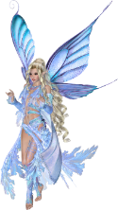
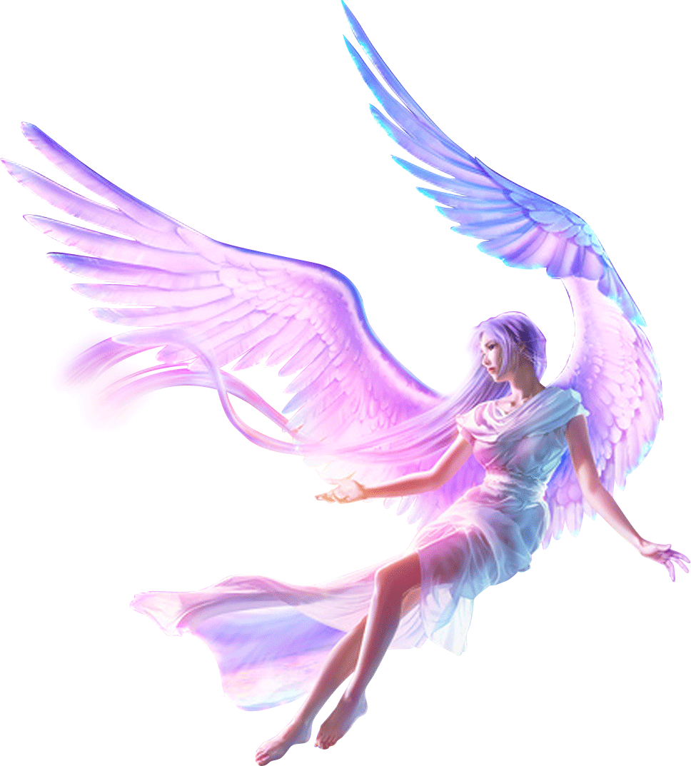
























Поздравляем победителей!

Slide 26





Условные обозначения в заданиях
Объяснить правописание гласных в суффиксах причастий -ЕМ-, -ИМ-.
Объяснить правописание гласных в суффиксах причастий -УЩ-, -ЮЩ-, -АЩ-, -ЯЩ-.
Объяснить правописание Н, НН в суффиксах причастий.
Объяснить правописание ОКОНЧАНИЙ причастий.
Объяснить правописание причастия и частицы НЕ.
Найти причастный оборот, расставить недостающие знаки препинания и объяснить свой выбор.

Slide 27
Шаблон игры-бродилки https://slidesmania.com/interactive-digital-board-game-template/
Фон для игры https://techrocks.ru/2021/04/12/pure-html-and-css-background-animations/
Стрелка голубая https://thypix.com/ru/sinie-golubye-strelki-v-png/
Фея https://www.pngwing.com/ru/free-png-dhlpp/download
Фея https://www.pngwing.com/ru/free-png-mviba/download
Фея-эльф https://www.pngwing.com/ru/free-png-ywojl/download
Бабочка https://www.pngwing.com/ru/free-png-ztsvo/download
Бабочка сиреневая https://www.pngwing.com/ru/free-png-bzizs/download
Бабочка синяя с белым https://www.pngwing.com/ru/free-png-yptzd/download
Лампа https://www.pngwing.com/ru/free-png-bivux/download
Сияние https://www.pngwing.com/ru/free-png-bnuxe/download
Буквы https://abvgdee.ru/kartinki/s-bukvoj-o
Ресурсы

